Slide 1



Slide 2

课题研究背景
本文研究思路
本文工作
总结与展望

Slide 3
课题研究背景
本文研究思路
本文工作
总结与展望

Slide 4


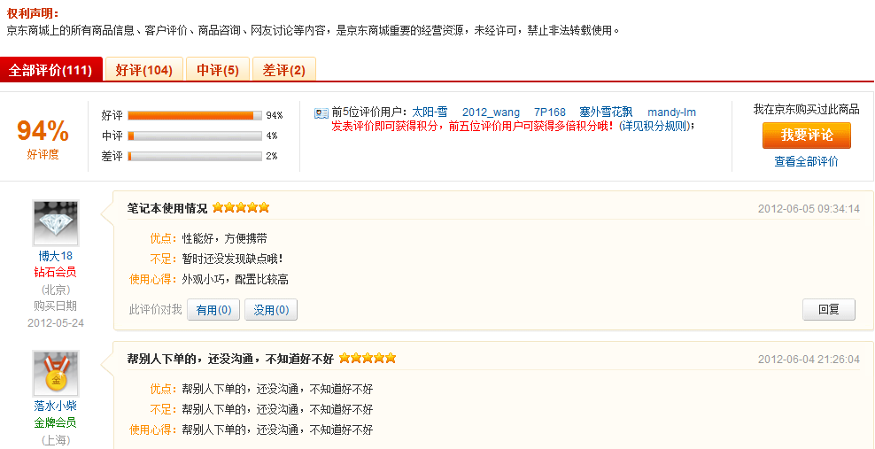

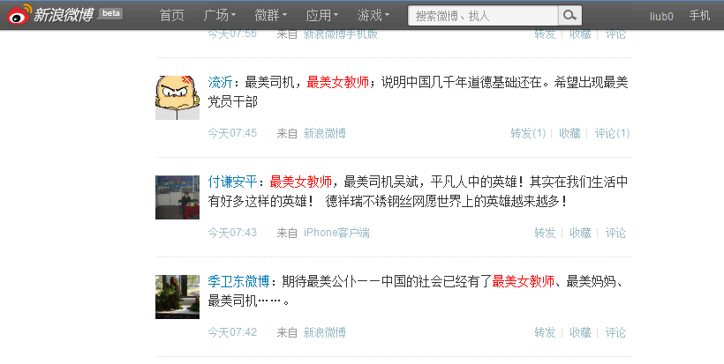

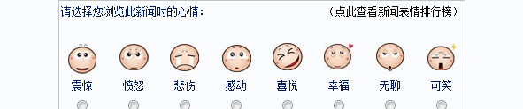
互联网上存在着海量的带有情感色彩和情感倾向的信息
这些观点性内容对于电子商务等方面应用具有重要意义

Slide 5


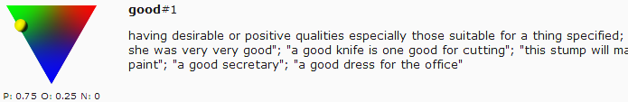
针对观点性内容进行情感分析已成为网络信息处理的一个热点研究领域
情感分析资源建设是进行情感分析研究的基础，具有十分重要的意义
构建情感词典的研究主要集中于英文资源，有关中文情感词典构建和实现的研究十分匮乏

Slide 6
课题研究背景
本文研究思路
本文工作
总结与展望

Slide 7

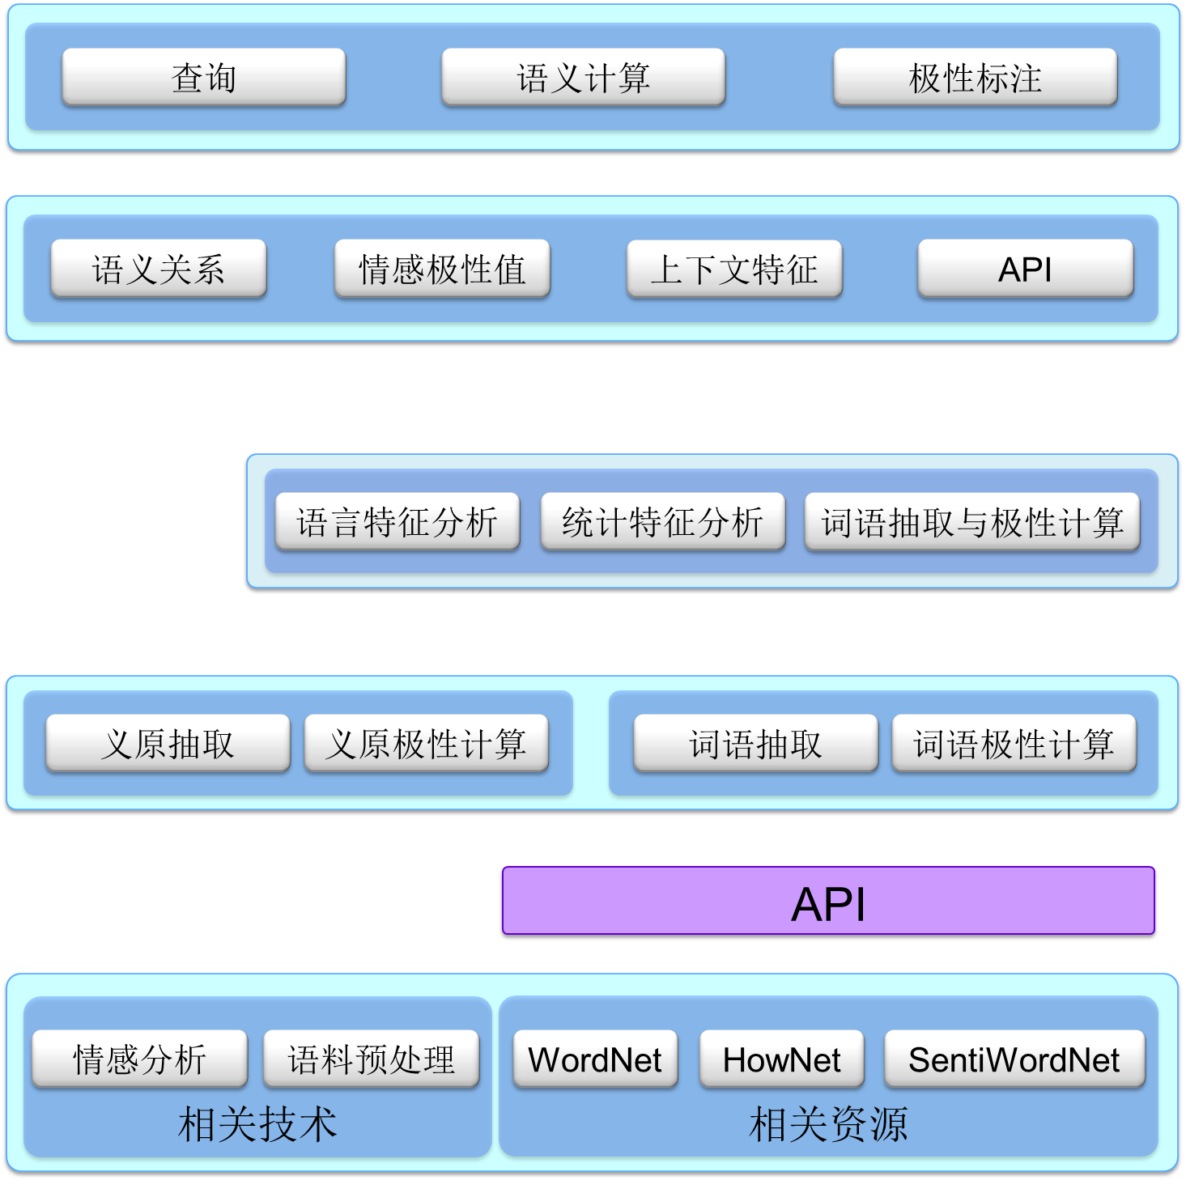

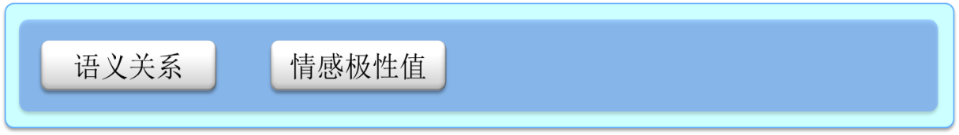




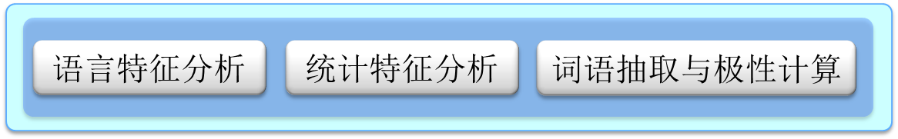
使用范例
应用访问接口
基于语料资源扩展
基于语义词典构建
设计访问接口
相关技术研究

Slide 8
课题研究背景
本文研究思路
本文工作
总结与展望

Slide 9
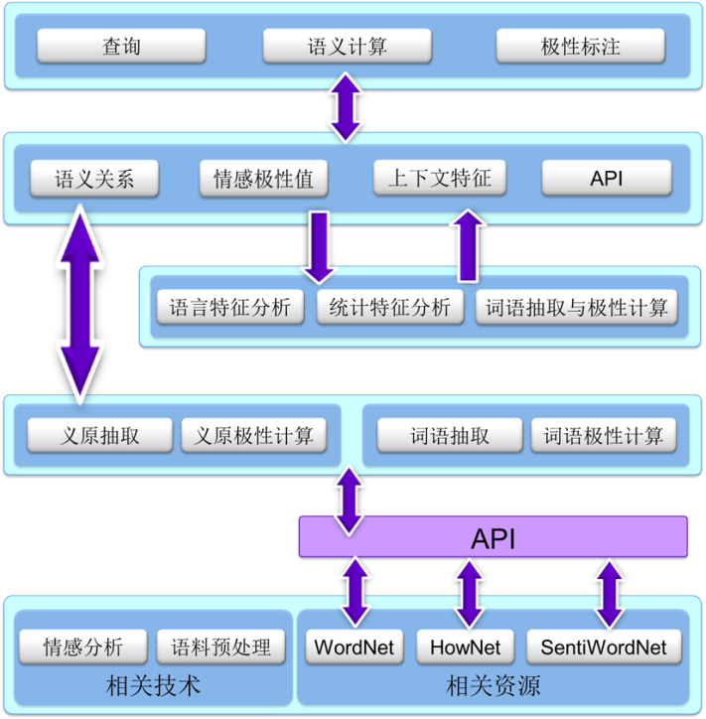
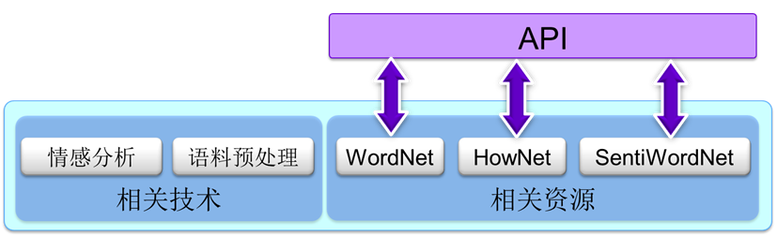
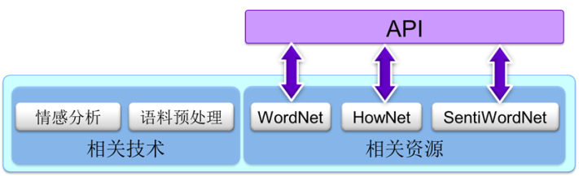
本文工作
相关技术研究
基于语义词典的情感词典构建
基于语料资源的情感词典扩展
情感词典及其应用接口

Slide 10

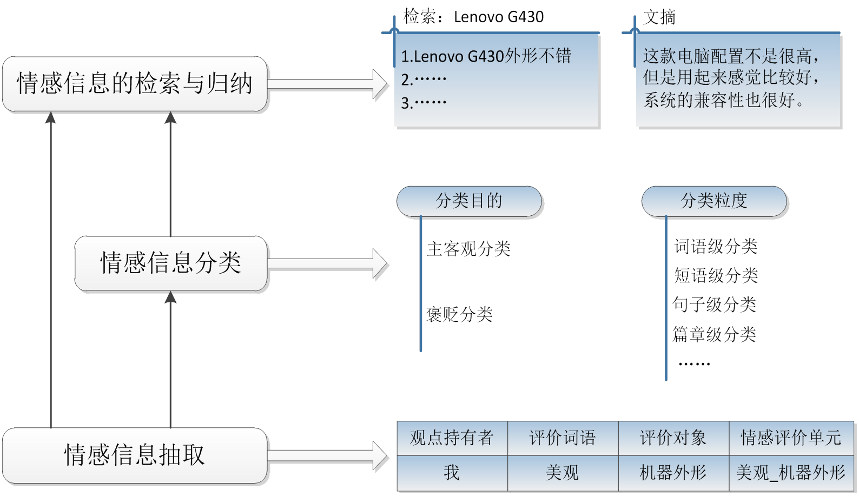
构建和扩展情感词典的关键是情感词语的选择与倾向计算
情感分析研究框架

Slide 11

构建和扩展情感词典的关键是情感词语的选择与倾向计算
主要思路是基于语料资源和基于语义词典
语料预处理主要包括分词、词性标注和句法分析等
最美 女 教师 ， 最美 司机 吴斌 ， 平凡 人 中 的 英雄 ！ 其实 在 我们 生活 中 有 好多 这样 的 英雄 ！ 德瑞祥 不锈钢丝网 愿 世界 上 的 英雄 越来越多 ！

Slide 12
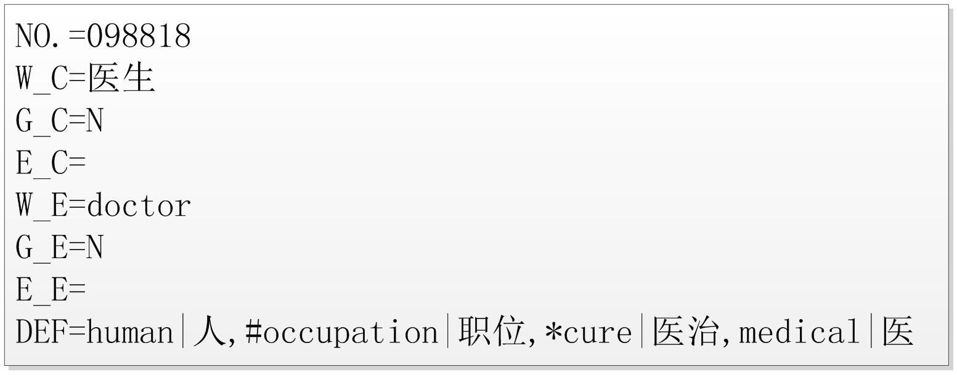
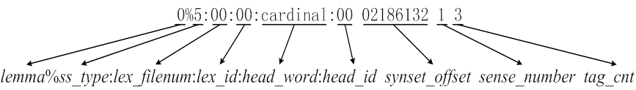
构建和扩展情感词典的关键是情感词语的选择与倾向计算
主要思路是基于语料资源和基于语义词典
语料预处理主要包括分词、词性标注和句法分析等
对HowNet、WordNet语义词典和SentiWordNet情感词典等进行了研究分析
HowNet中的概念记录格式
WordNet中的Sense记录格式

Slide 13


本文工作
相关技术研究
基于语义词典的情感词典构建
基于语料资源的情感词典扩展
情感词典及其应用接口

Slide 14

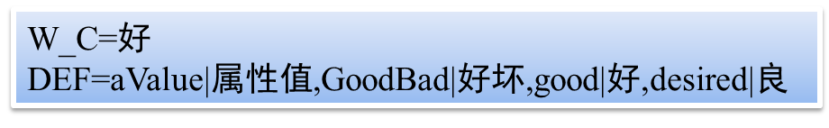



HowNet中词语的极性值可以由义原的极性值加权求均值得到
类特征分析
Sense1
Sense2
Sense27
WordNet
极性值
极性值
SentiWordNet
极性值
倾向计算
Pos=0.597 Neg=0.004

Slide 15
HowNet中词语的极性值可以由义原的极性值加权求均值得到
Pos=0.0
Neg=0.0
Pos=0.0
Neg=0.0
Pos=0.597
Neg=0.004
Pos=1.0
Neg=0.0
倾向计算
Pos=0.7985 Neg=0.002
极性阈值T
Pos和Neg均小于T的为中性词，T是经验设定值

Slide 16
HowNet中词语的极性值可以由义原的极性值加权求均值得到
无法通过映射方法计算得到极性值的义原采用反义、对义关系进行计算
设置阈值T=0.05，算法取得了较好的评测性能
标注词语数
 | 算法标注 | 人工标注 | 正确标注
积极倾向 | 4256 | 3436 | 3018
消极倾向 | 5113 | 3061 | 2674
总计 | 9369 | 6497 | 5692
算法评测性能
 | 准确率（ ） | 召回率（ ） | 值
积极倾向 | 70.91% | 87.83% | 78.47%
消极倾向 | 52.30% | 87.36% | 65.43%
总体性能 | 60.75% | 87.61% | 71.75%

Slide 17
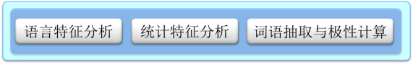
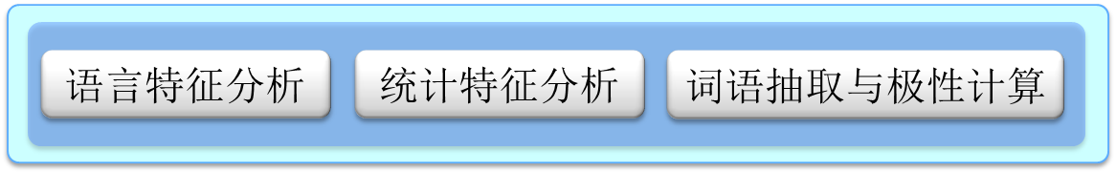
本文工作
相关技术研究
基于语义词典的情感词典构建
基于语料资源的情感词典扩展
情感词典及其应用接口

Slide 18

语言特征分析
统计特征分析

Slide 19



语言特征分析
语料中由连词连接的两个形容词的极性往往存在一定的关联性
大方 也 实惠
并列
不但 美观 而且 实用
递进
虽然 舒适 但是 危险
转折

Slide 20


统计特征分析
词语的上下文是知识获取和问题求解过程中最为重要的资源
比较/d 客观/a 真实/a 的/ude1 角度/n
又/d 温柔/a 贤惠/a 的/ude1 妻子/n
d 副词
a 形容词
udel 助词
n 名词
特征向量

Slide 21
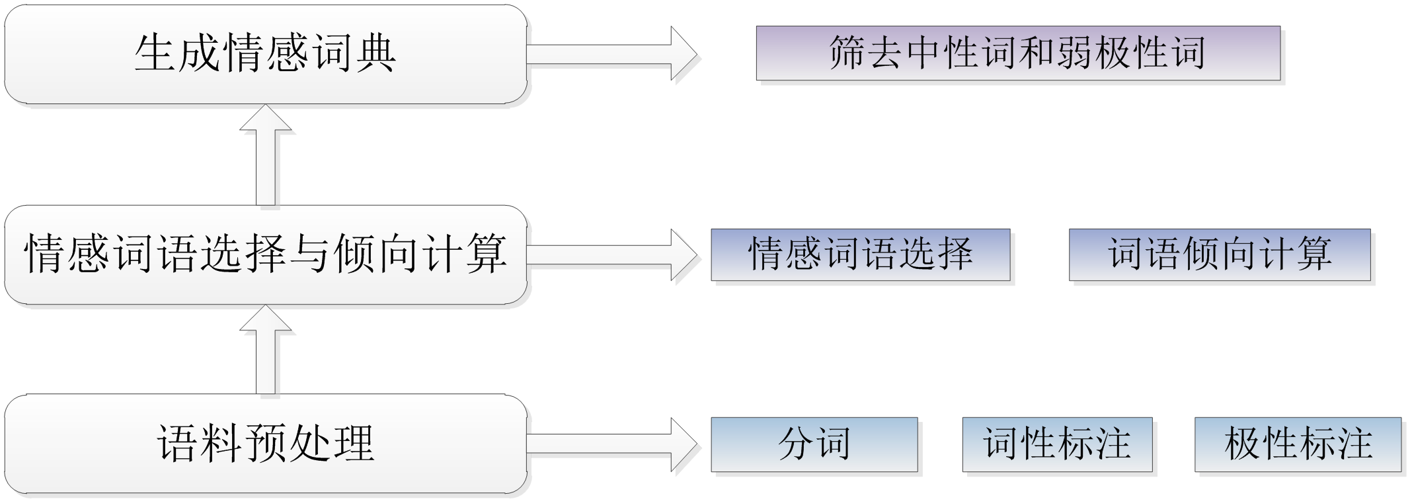
扩展方法设计
基于语料资源的情感词典扩展

Slide 22
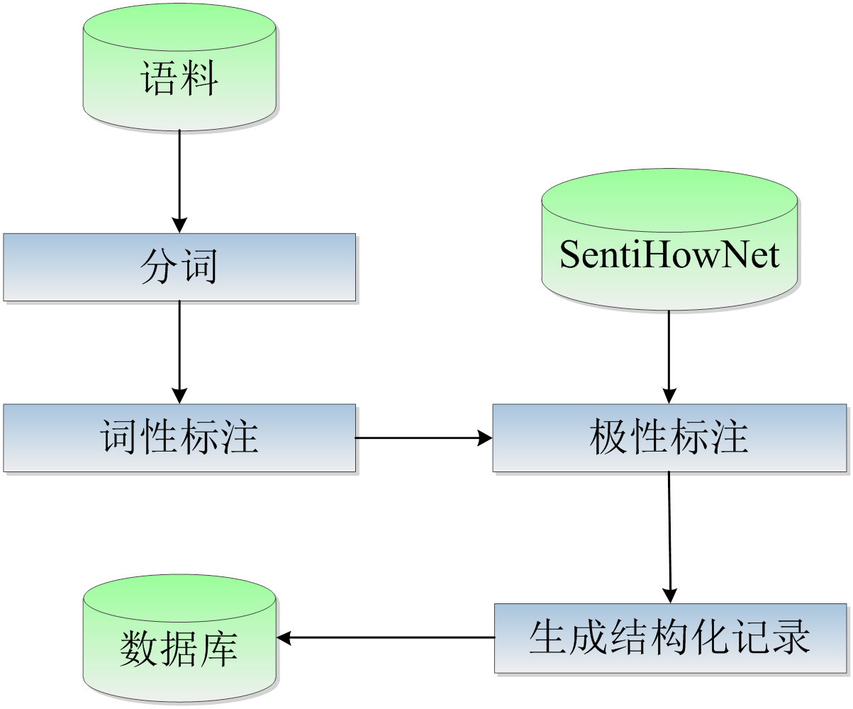
语料预处理
采用中科院设计的ICTCLAS分词软件对语料进行分词、词性标注
采用本文构建的情感词典SentiHowNet对词语进行极性标注
生成结构化记录
语料预处理流程

Slide 23
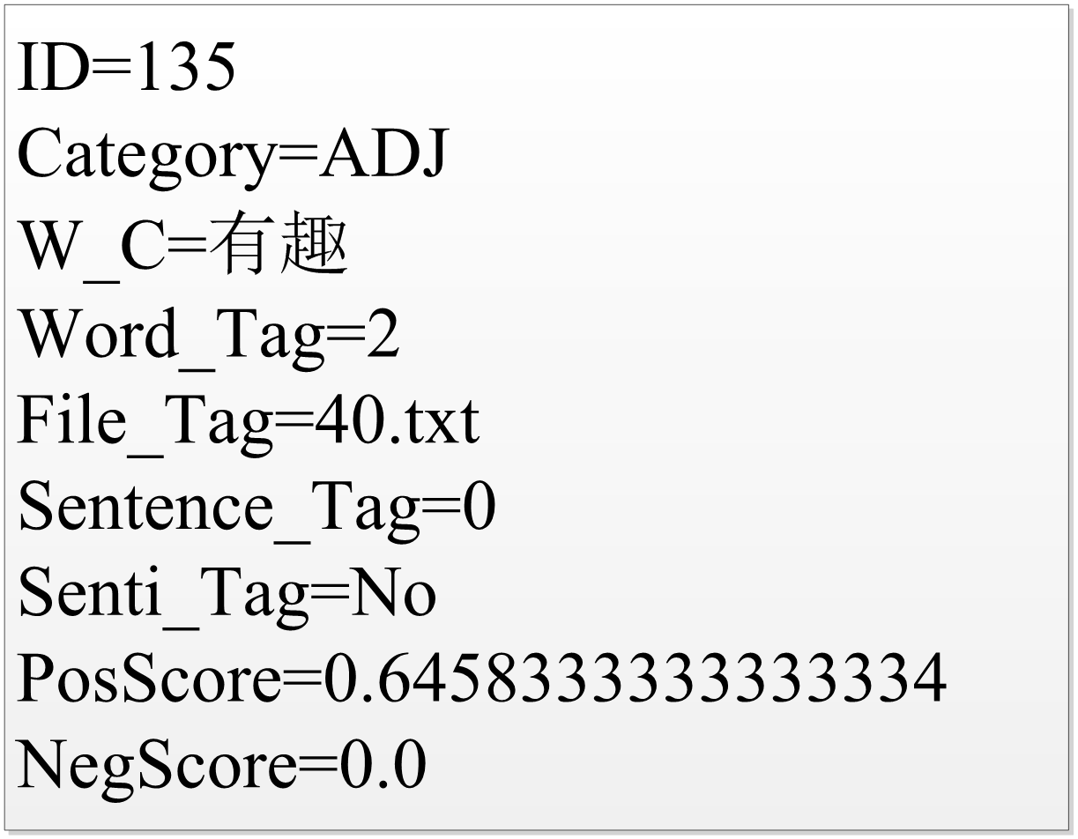
语料预处理
采用中科院设计的ICTCLAS分词软件对语料进行分词、词性标注
采用本文构建的情感词典SentiHowNet对词语进行极性标注
生成结构化记录
本文主要研究形容词和副词
词语记录格式

Slide 24
扩展方法设计
基于语料资源的情感词典扩展

Slide 25
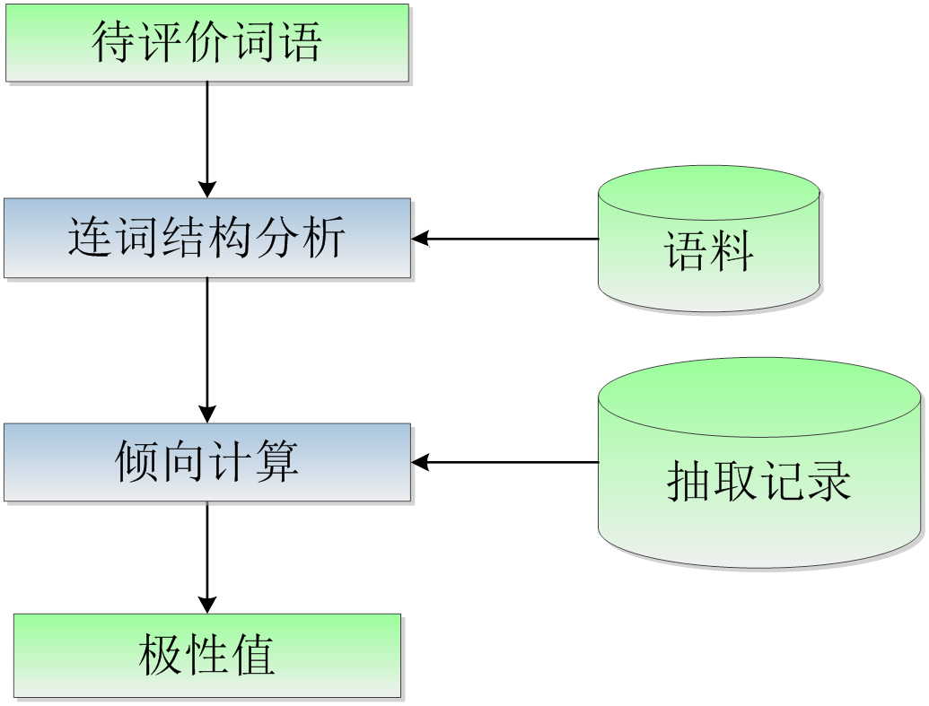
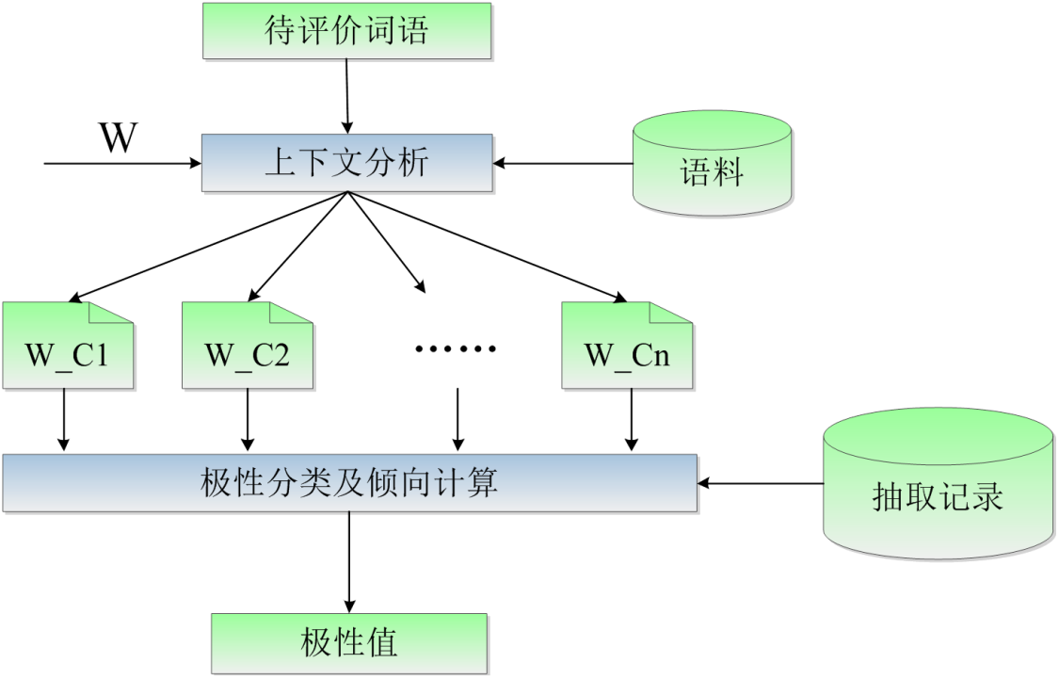
情感词语选择与倾向计算
基于语言特征的情感词典扩展
基于统计特征的情感词典扩展

Slide 26
情感词语选择与倾向计算
基于语言特征的情感词典扩展
基于统计特征的情感词典扩展
评测结论
应用于Hotel、Book、NoteBook领域语料
基于语言特征的方法召回率较高
基于统计特征的方法在W=1时准确率最高；W=2时召回率较高，准确率和F值略有下降；W=3时评测性能下降较快

Slide 27
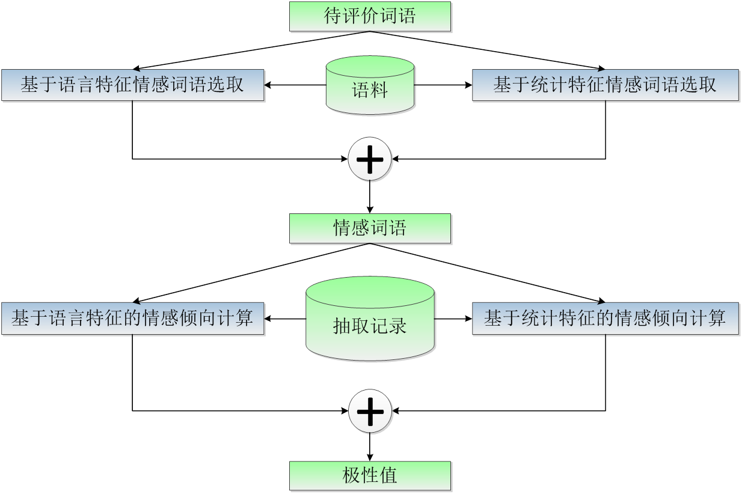
情感词语选择与倾向计算
基于混合特征的情感词典扩展
W=1
W=2

Slide 28
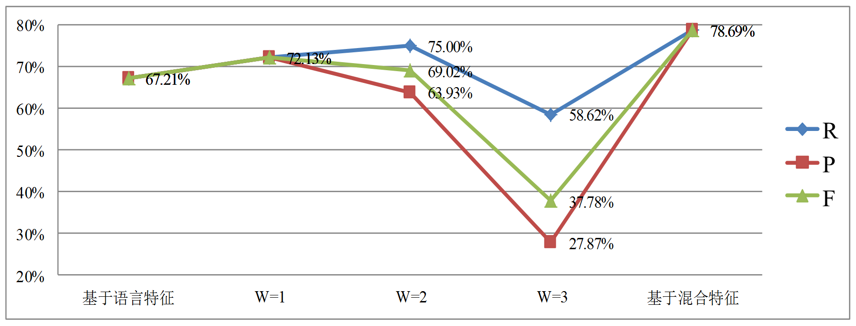
情感词语选择与倾向计算
基于混合特征的情感词典扩展
NoteBook语料评测结果

Slide 29
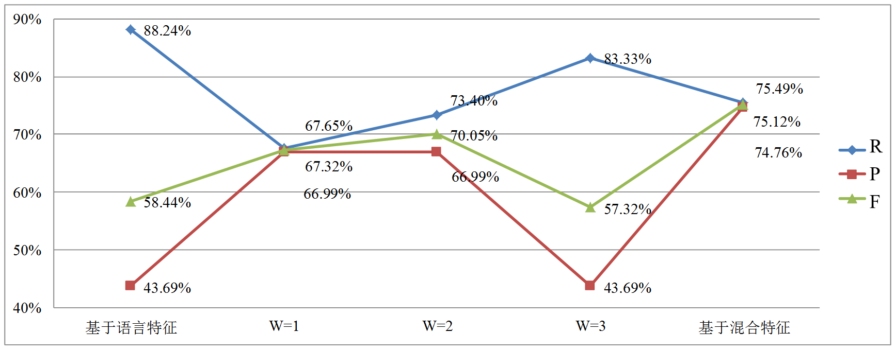
情感词语选择与倾向计算
基于混合特征的情感词典扩展
Hotel语料评测结果

Slide 30
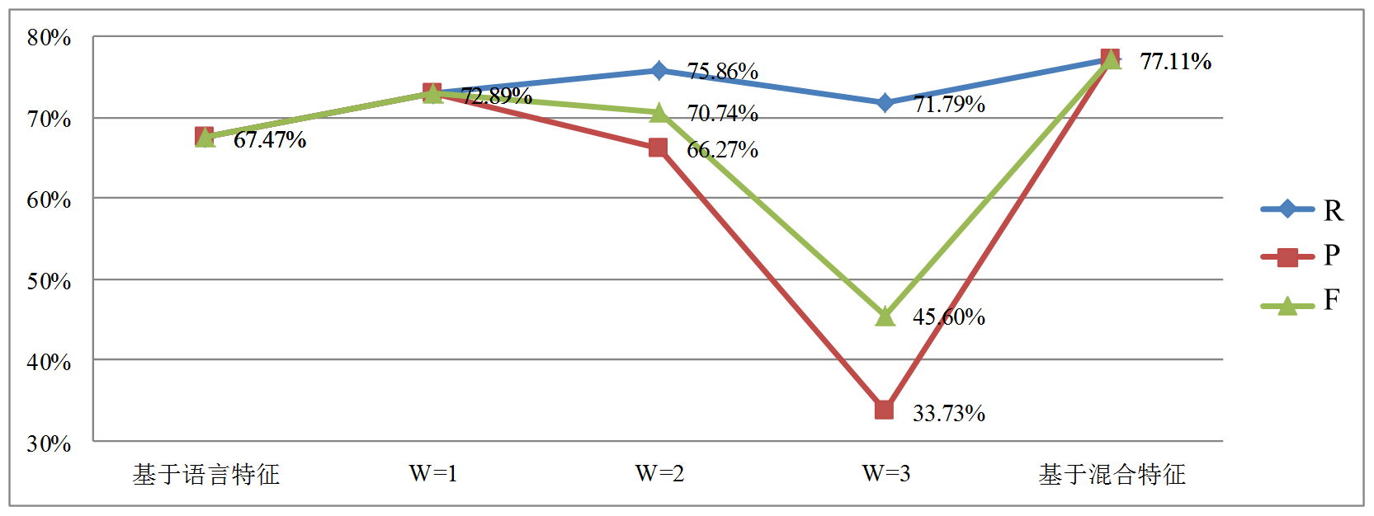
情感词语选择与倾向计算
基于混合特征的情感词典扩展
Book语料评测结果

Slide 31
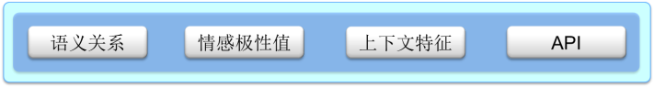
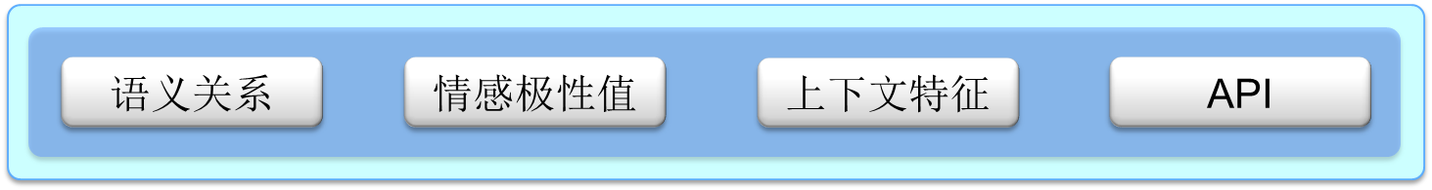
本文工作
相关技术研究
基于语义词典的情感词典构建
基于语料资源的情感词典扩展
情感词典及其应用接口

Slide 32

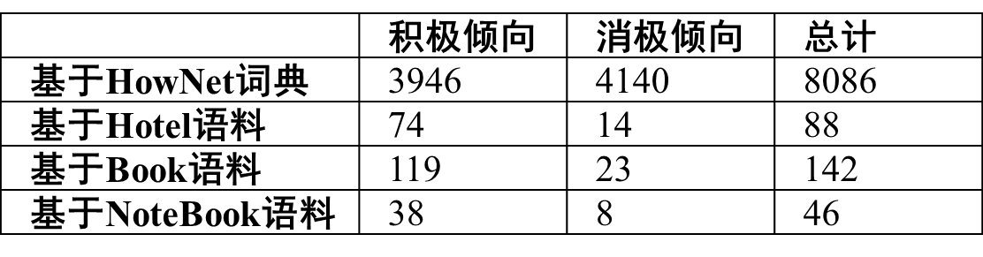
SentiHowNet情感词典规模大
SentiHowNet词典情感词语规模

Slide 33
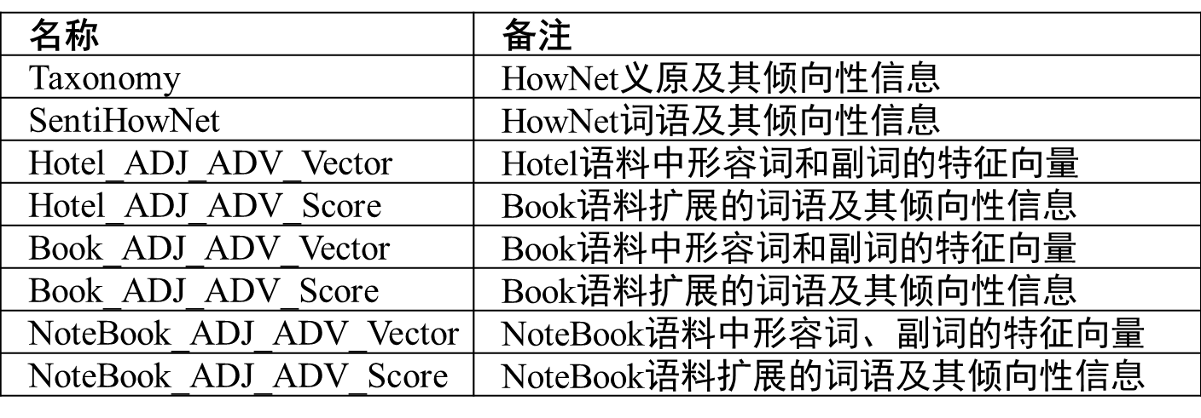
SentiHowNet情感词典规模大
SentiHowNet情感词典记录了词语的语义关系、上下文特征向量、情感极性值等多种信息
SentiHowNet情感词典构成

Slide 34
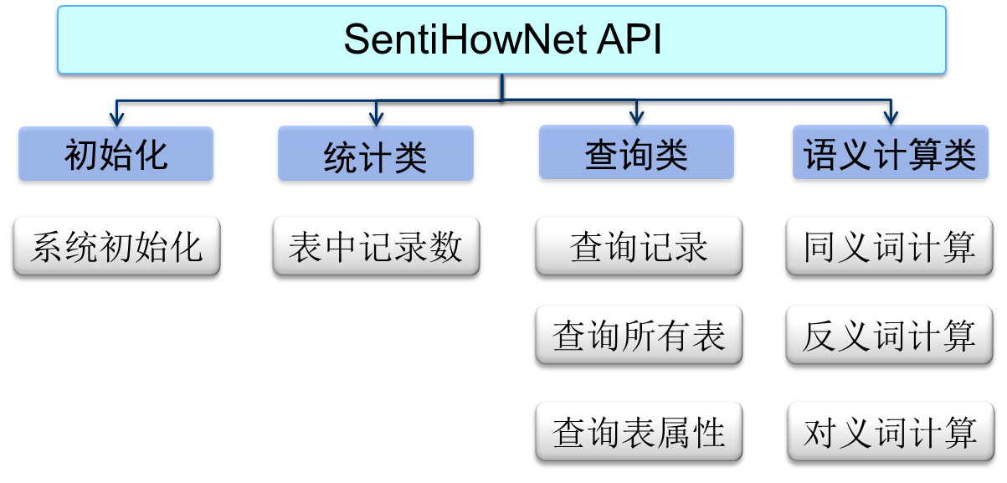
SentiHowNet情感词典规模大
SentiHowNet情感词典记录了词语的语义关系、上下文特征向量、情感极性值等多种信息
SentiHowNet情感词典提供了丰富的访问接口

Slide 35
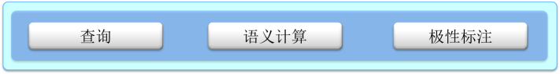

本文工作
相关技术研究
基于语义词典的情感词典构建
基于语料资源的情感词典扩展
情感词典及其应用接口
SentiHowNet System

Slide 36

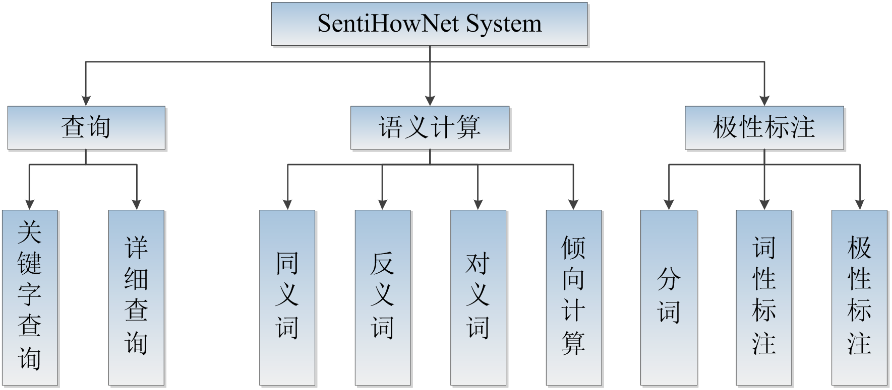
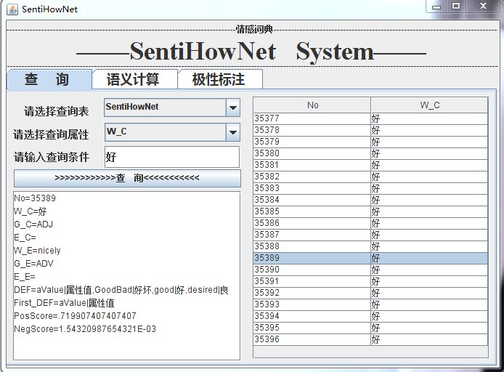

Slide 37
课题研究背景
本文研究思路
本文工作
总结与展望

Slide 38

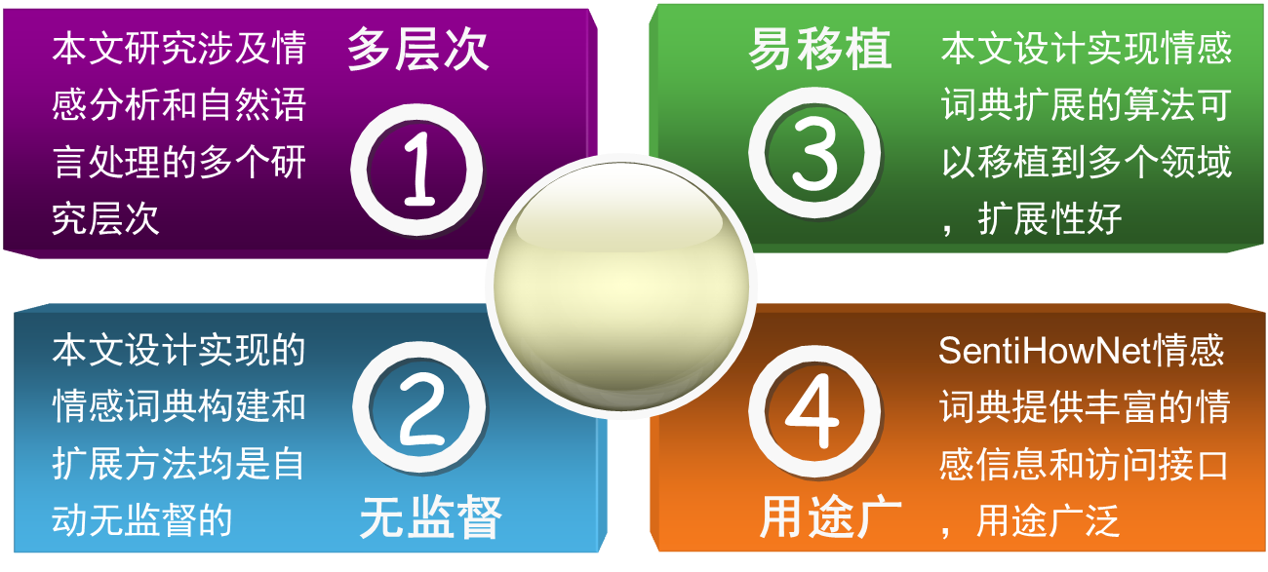
本文工作特点

Slide 39
下一步研究计划
语义标注
多领域
探究对扩展的情感词语进行自动语义标注，丰富情感词典的语义资源
多种词性
将情感词典扩展方法应用于多个领域，构建专业领域情感词典
将扩展方法应用于多种词性，而不是局限于形容词性和副词性的词语

Slide 40

谢谢！

